Slide 1
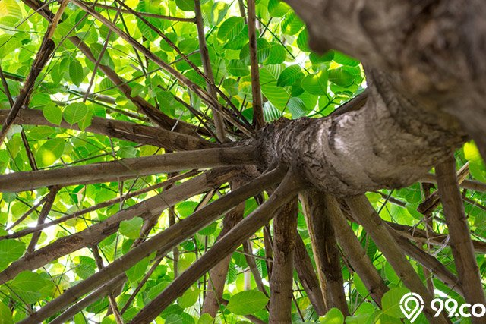
POTENSI PENGEMBANGAN KINA (Cinchona sp) SEBAGAI TANAMAN OBAT DI JAWA BARAT
Intan Ratna Dewi Anjarsari, Yudithia Maxiselly
Fakultas Pertanian Universitas Padjadjaran
Disampaikan dalam Semnas POLIJE 21 Juli 2022

Slide 2
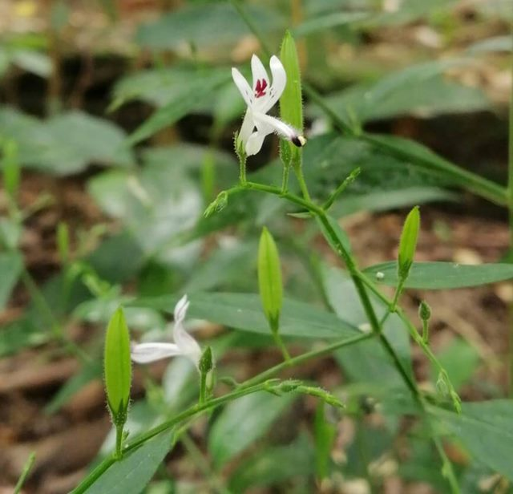
Mengapa Harus Kina???
Kina merupakan salah satu komoditas tanaman perkebunan di Indonesia yang memiliki prospek cukup menjanjikan di pasar Internasional dan domestik.
Digunakan sebagai bahan baku obat, bahan baku kosmetik, minuman penyegar, katalis, dan industri penyamakan. Kulit kina banyak mengandung alkaloid-alkaloid yang berguna untuk obat.
alkaloid yang sangat penting yaitu kinine untuk penyakit malaria dan kinidine untuk penyakit jantung. Manfaat lain dari kulit kina ini antara lain adalah untuk depuratif, influenza, disentri, diare, dan tonik.

Slide 3
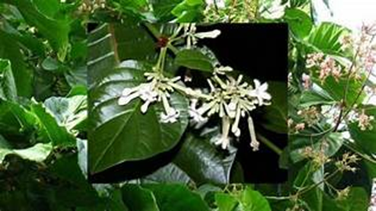
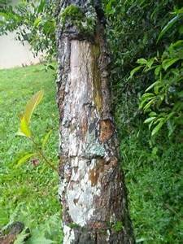
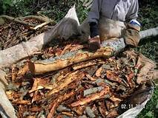
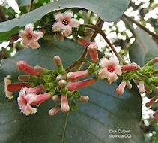
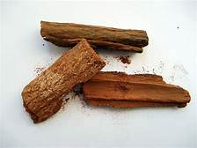
1.
Kina (Chinchona sp)

Slide 4
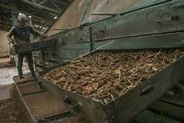
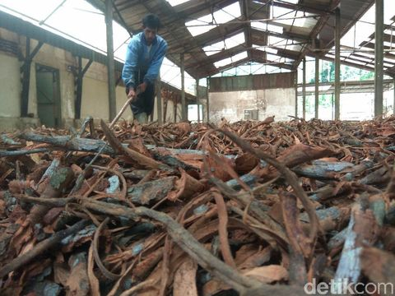
Kina SAAT INI
Budidaya kina kini tengah dihadapkan pada permasalahan on farm dan off farm.
Meskipun jumlah populasi tanaman kina saat ini jauh menurun dibandingkan dengan puluhan tahun lalu, namun Jawa Barat hingga kini masih menjadi produsen utama kina nasional
. Pada masa jayanya, Bukit Unggul menanam 4.439.500 pohon dengan asumsi 6.500 pohon per hektar dan mampu menghasilkan 100 ton tepung Kina kering. Saat ini tersisa 683.000 pohon atau tinggal 15% saja dari jumlah ideal 1.000 pohon per hektar.
Dari segi pohon, tersisa 15% saja dari jumlah ideal 6.500 pohon per hektar https://news.detik.com/berita-jawa-barat/d-4942369/melihat-pabrik-pengolah-kulit-kina-peninggalan-belanda-yang-masih-eksis

Slide 5
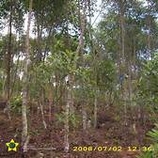
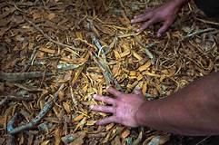
Dalam periode lima tahun, yaitu pada 2009 – 2013 telah terjadi pergeseran penggunaan garam kina dari industri farmasi ke industri kimia.
Covid-19 yang diumumkan secara resmi sejak 12 Maret 2020 oleh WHO sebagai pandemi di dunia, penggunaan chloroquine yang merupakan sintetis dari quinine, yang terkandung secara alami dari pohon kina menjadi salah satu terapi untuk mengobati Covid-19.
Kondisi ini kemudian dapat menambah peluang prospek yang positif akan bisnis komoditas kina nasional di masa depan (dePlantation, 2021)
Hal ini yang kemudian membawa tanaman kina mulai dikenal kembali oleh masyarakat Indonesia.

Slide 6
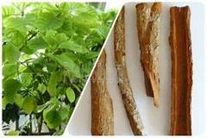
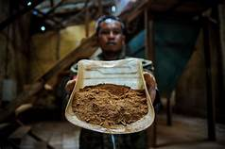
Permasalahan Kina Saat Ini
Penanaman kina saat ini hanya sekedar menjaga agar tanaman kina tidak punah karena terbukti mampu mengobati penyakit malaria
kondisi iklim yang mengalami perubahan akibat pemanasan global tentunya hal ini menjadi tantangan utama yang mempengaruhi kuantitas dan kualitas kulit kina.
Pemanasan global memberikan dampak bagi hasil pertanian dan banyak petani yang sangat bergantung pada musim dan iklim.Iklim di Indonesia sangat berpengaruh dengan para petani karena akan memberikan dampak kepada hasil panennya nanti.

Slide 7
UPAYA PENINGKATAN PERTUMBUHAN DAN PRODUKTIVITAS KINA
Penanaman varietas unggul
Penanganan Panen dan Pasca Panen
Pemeliharaan
Optimasi masa tanam dan masa tebang
Setek sambung menyatukan Cinchona succirubra yang tahan terhadap penyakit akar dan C. ledgeriana yang memiliki kandungan kinin yang tinggi.
Pemupukan sangat menentukan dalam produktivitas tanaman.
Penggunaan sistem pemupukan yang ramah, aman lingkungan
dan aman bagi tanaman.
Pengendaliah Gulma , OPT
Rehabilitasi pabrik Kina yang masih potensial

Slide 8
Kebijakan-kebijakan yang diterapkan untuk penyelamatan komoditas kina diantaranya :
4. penguatan strategi kolaborasi penelitian dengan institusi pendidikan dan litbang lainnya terkait pemanfaatn molecular farming dan IoT pada perkebunan kina,
1. pelestrarian plasma nutfah kina peningkatan produktivitas kebun (revitalisasi, replanting, rehabilitasi, intensifikasi, ektensifikasi) sesuai potensi varietas kina,
2. optimalisasi pemanfaatan sumber daya lahan PHBM untuk kina rakyat,
3. peningkatan kapasitas pabrik, perbaikan mutu dan pengolahan,
5. penguatan peluang kerjasama dalam diversifikasi produk kina (farmasi dan kimia) dengan pihak swasta,
6.penguatan akses kerjasama investasi dan pasar dengan swasta,
7. penguatan dan perbaikan kelembagaan rantai nilai kina, hingga pendampingan perdagangan.

Slide 9
Thanks!
any
questions
?
You can find me at @intan.ratna @unpad.ac.id

